Slide 1
UBND QUẬN HẢI AN
TRƯỜNG TIỂU HỌC ĐẰNG HẢI
Môn Tiếng Việt lớp 1
Bài 32: Kể chuyện Dê con nghe lời mẹ

Slide 2



KHỞI ĐỘNG

Slide 3
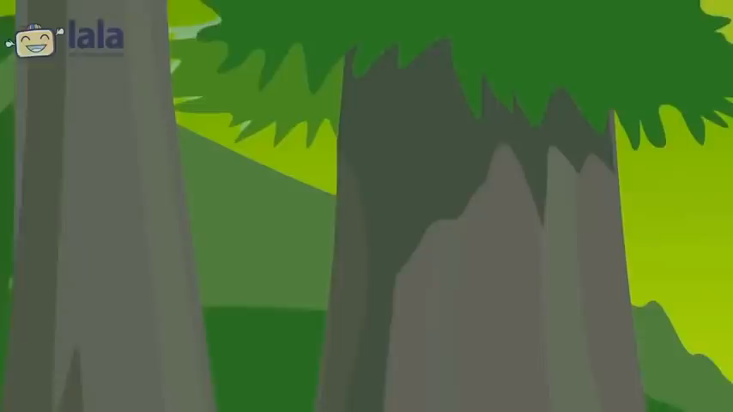

Slide 4

Kể chuyện:
Dê con nghe lời mẹ

Slide 5
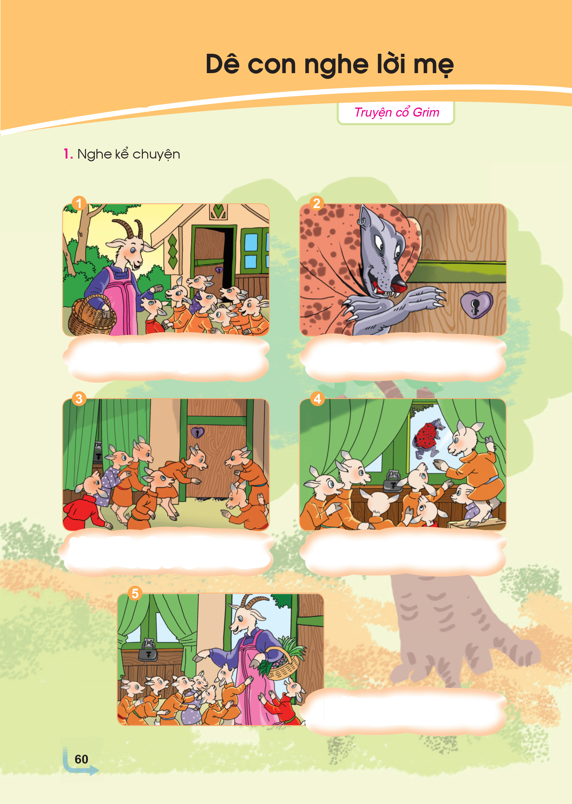

Slide 6


Nghe kể chuyện

Slide 8
S/60

Slide 9
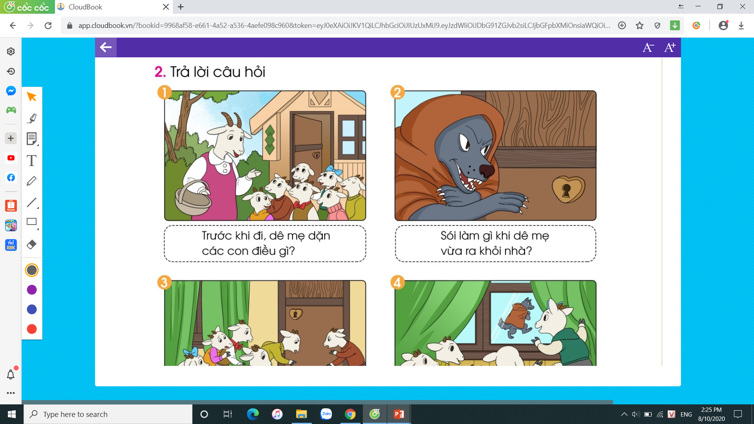
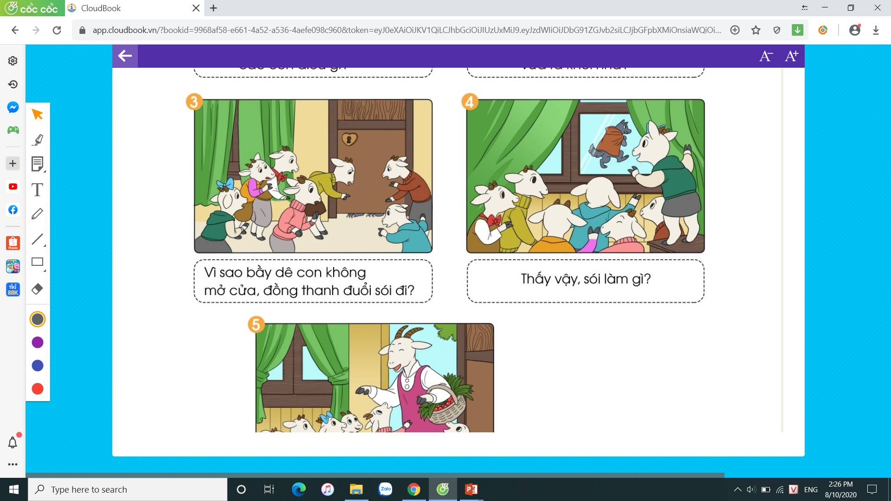
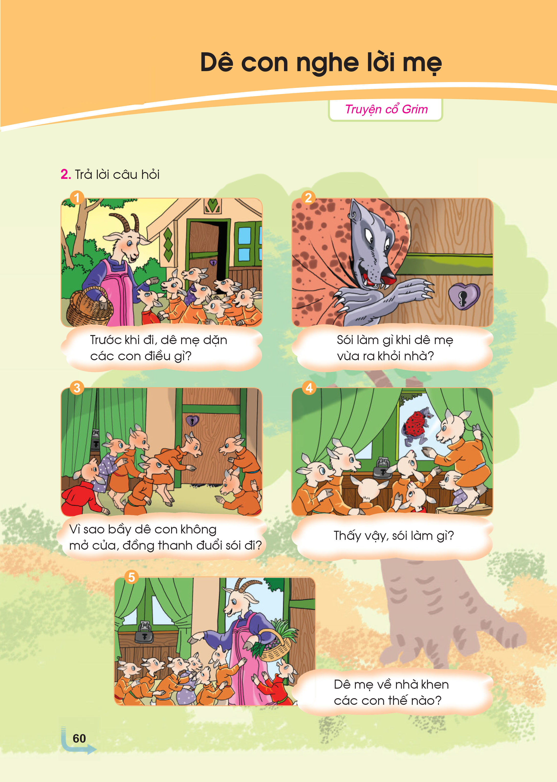
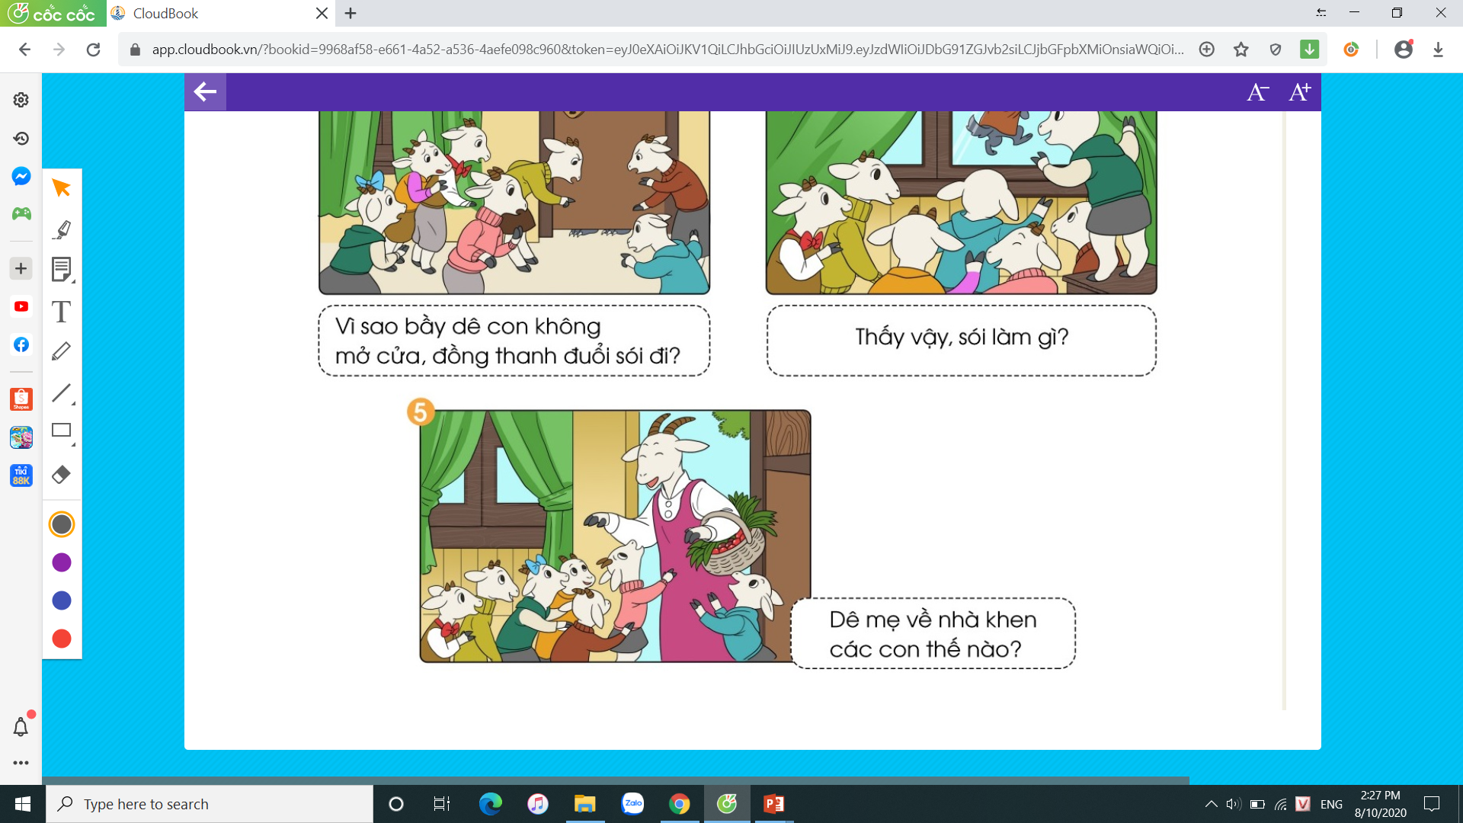

Slide 18
Làm việc nhóm

Slide 19



Tiêu chí
Kể đúng
Kể to, rõ ràng
Kể hay

Slide 21





Ô CỬA EM YÊU
Bánh
Tờ kê tay
1
2
3
Kẹo
Bim bim
Thước kẻ
Vở
4
5
Bút chì
Vỗ tay
QUAY

Slide 22



QUAY VỀ

Slide 23
QUAY VỀ

Slide 24
QUAY VỀ

Slide 25
QUAY VỀ

Slide 26
QUAY VỀ

Slide 28



Tìm hiểu ý nghĩa câu chuyện

Slide 29

XIN TRÂN TRỌNG CẢM ƠN!

